Slide 1
Requisitos Projeto ETA
Calha Parshal

Slide 2
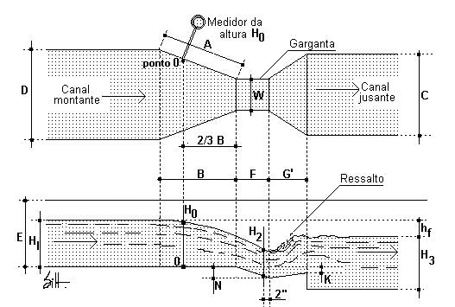
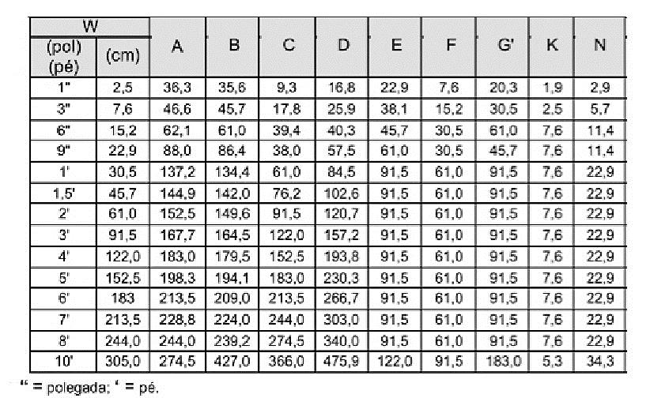
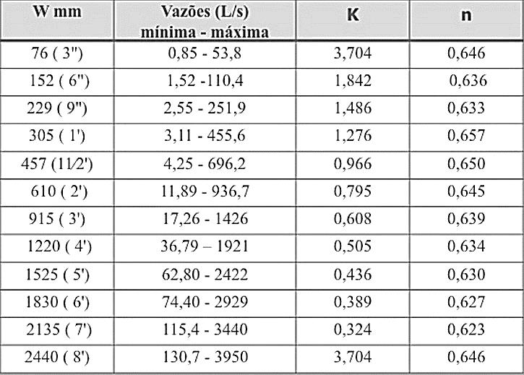
Calha parshall
Requisito 1: A tela da calha parshall deve ser dividida em 3 seções
Seção 1 - Imagens

Slide 3
Calha parshall
Cont. Requisito 1:
Seção 2 – determinação da garganta (W)
Essa seção precisa conter 2 passos, no Passo 1 o usuário precisa digitar uma vazão (L/s) em campo de texto.
No passo 2, o usuário deve clicar num botão cuja ação é abrir uma janela do tipo popup permitindo a escolha de uma calha (W). As calhas devem ser filtradas somente com vazões válidas conforme digitado no Passo 1.
Ao escolher a calha no popup e confirmar a escolha, o resultado de todas as dimensões da calha devem ser apresentados no final da seção.

